Slide 1
6.2 直方图与样本分布函数
一、直方图
实际统计工作中首先涉及到的是一系列数据，数据的变异性系统地表现了数据的分布。常常在工厂、学校等部门表现为图表。下面讨论直方图。
例1：观察新生女婴儿的体重X，统计数据如下：
2880, 2440, 2700, 3500, 3500
3600, 3080, 3860, 3200， 3100

Slide 2
3180, 3200, 3300, 3020, 3040
3420, 2900, 3440, 3000, 2620
考察数据的分布？
解 对数据进行分组, 列表, 统计.

Slide 3
分组 | 1 | 2 | 3 | 4 | 5
组限 | [2400，2700） | [2700，3000） | [3000，3300） | [3300，3600） | [3600，3900）
组中值 | 2550 | 2850 | 3150 | 3450 | 3750
组频数 | 2 | 3 | 8 | 5 | 2
组频率 | 10 | 15 | 40 | 25 | 10
累积 频率 | 10 | 25 | 65 | 90 | 100

Slide 4
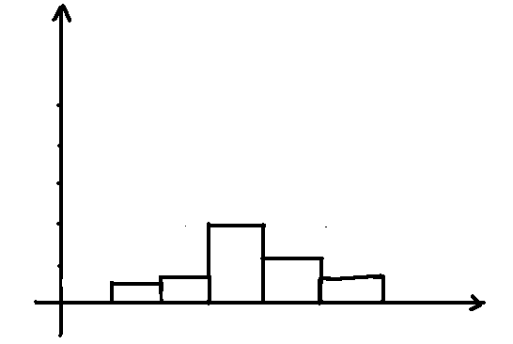
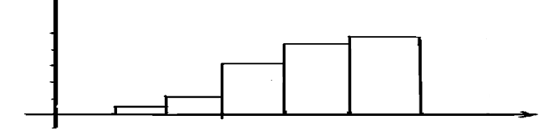
y
频率直方图
100
40
20
2400
2700
3000
3300
3600
x
累积频率直方图
100
40
20

Slide 5
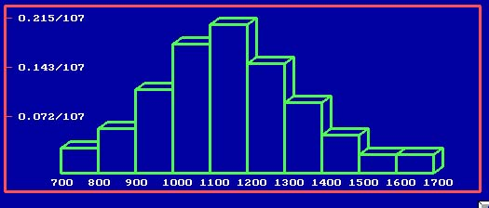
1、频率直方图反映了r.v.X的密度函数的形状。
2、累积频率直方图反映了r.v.X的分布函数的形状。
实例 年降雨量问题，我们用上海99年年降雨量的数据画出了频率直方图。
从直方图，我们可以初步看出，年降雨量近似服从正态分布。

Slide 6
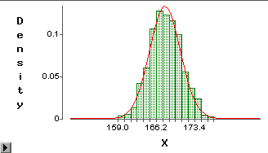
从直方图，我们可以初步看出，年降雨量近似服从正态分布。
下面是我们用某大学大学生的身高的数据画出的频率直方图。
红线是拟合的正态密度曲线

Slide 7
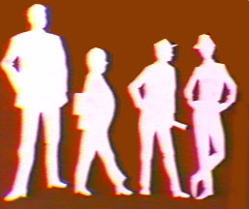
人的身高高低不等，但中等身材的占大多数，特高和特矮的只是少数，而且较高和较矮的人数大致相近，这从一个方面反映了服从正态分布的随机变量的特点。

Slide 8

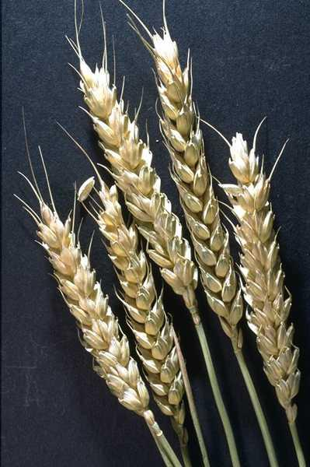
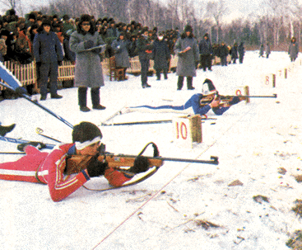
除了我们在前面遇到过的年降雨量和身高外,在正常条件下各种产品的质量指标，如零件的尺寸；纤维的强度和张力；农作物的产量，小麦的穗长、株高；测量误差，射击目标的水平或垂直偏差；信号噪声等等，都服从或近似服从正态分布.

Slide 9
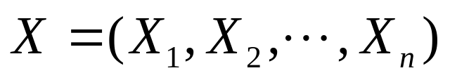
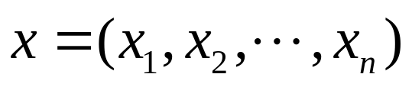
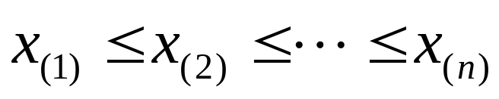
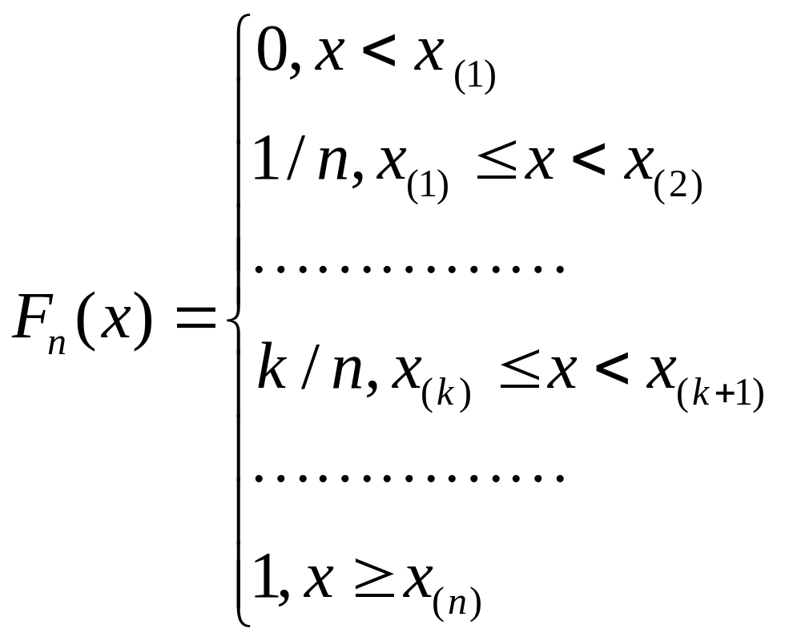
二、样本分布函数
定义：设总体的简单随机样本
的观察值为
从小到大排序为
称F_{n}(x)为样本分布函数或总体的经验分布函数。

Slide 10
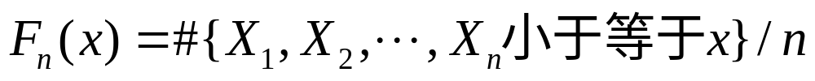
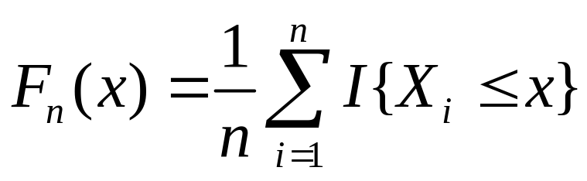
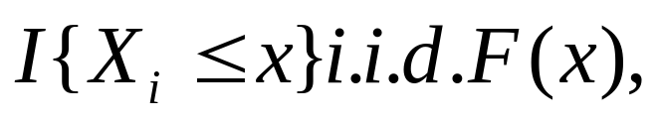
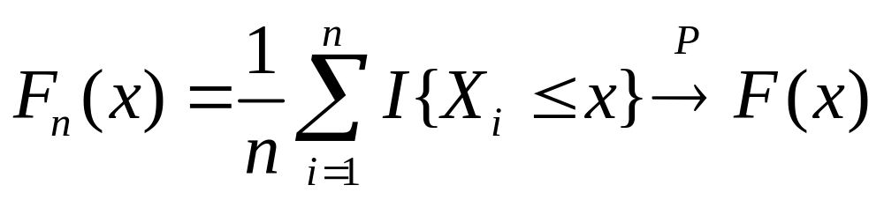
注1：F_{n}(x)为分布函数，因为满足分布函数的三条
特征性质。
注2：F_{n}(x)实际上是累积频率直方图曲线。
注3：
由大数定律知：

Slide 11
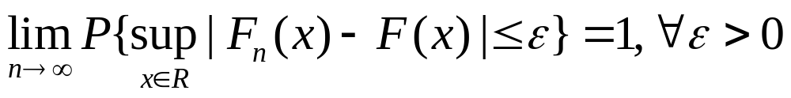
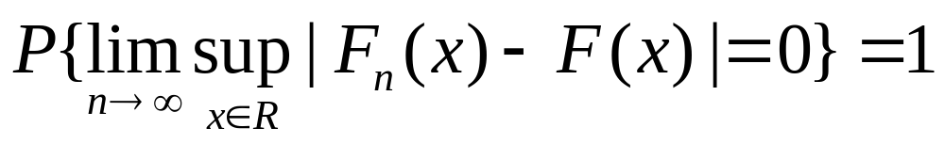
进一步有
格列纹科定理

Slide 12

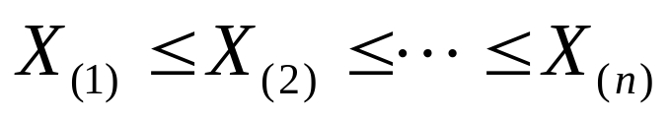
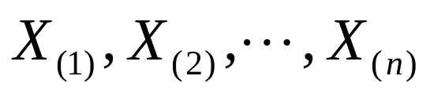
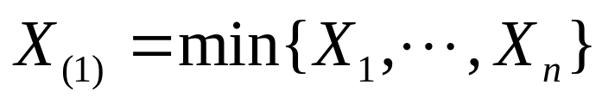
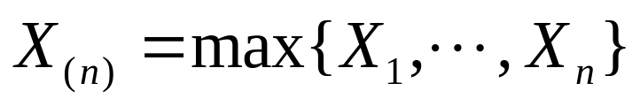
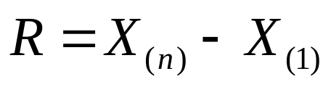
三、顺序统计量
定义：设总体的简单随机样本
从小到大排序为
称
为顺序统计量.
最小顺序统计量
最大顺序统计量
极差

Slide 13
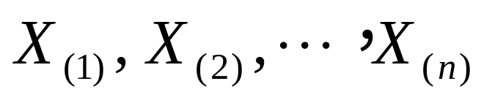
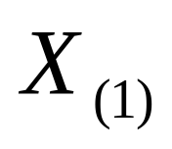
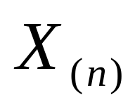
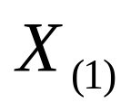
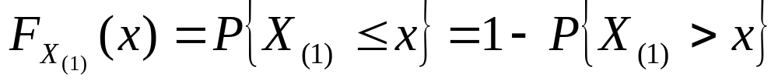
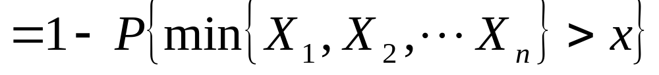
例6－3
是总体X的样本
（X₁, X₂, …, X_{n} ）相对应的顺序统计量,
总体X的分布函数为F(x). 试求
及
的分布函数.
解
的分布函数

Slide 14
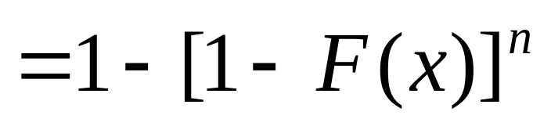
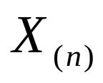
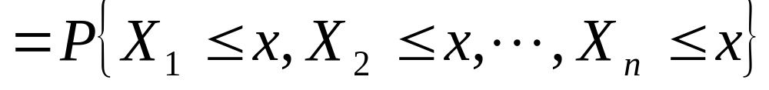
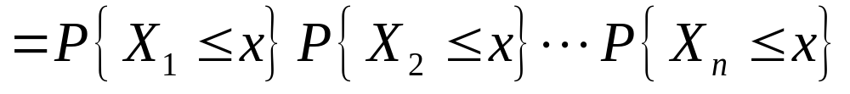
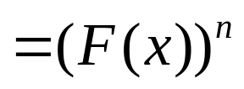
的分布函数

Slide 15
总 结
一、直方图
二、样本分布函数
三、顺序统计量

